Slide 1
クオータニオンについて

Slide 2
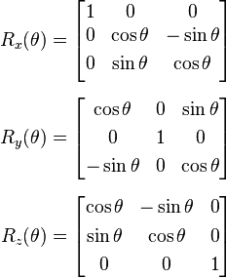

任意軸周りの回転
様々な場面で必要 (e.g. カメラ操作)
行列表現の欠点
無駄に複雑！
本来は2自由度 (軸方向) + 1自由度 (角度) = 3自由度で表されるべき
補間 (混ぜ合わせ) が上手くできない
X軸周り
Y軸周り
Z軸周り
任意軸
周り
$\left(u_{x},u_{y},u_{z}\right)$ ：回転軸ベクトル

Slide 3
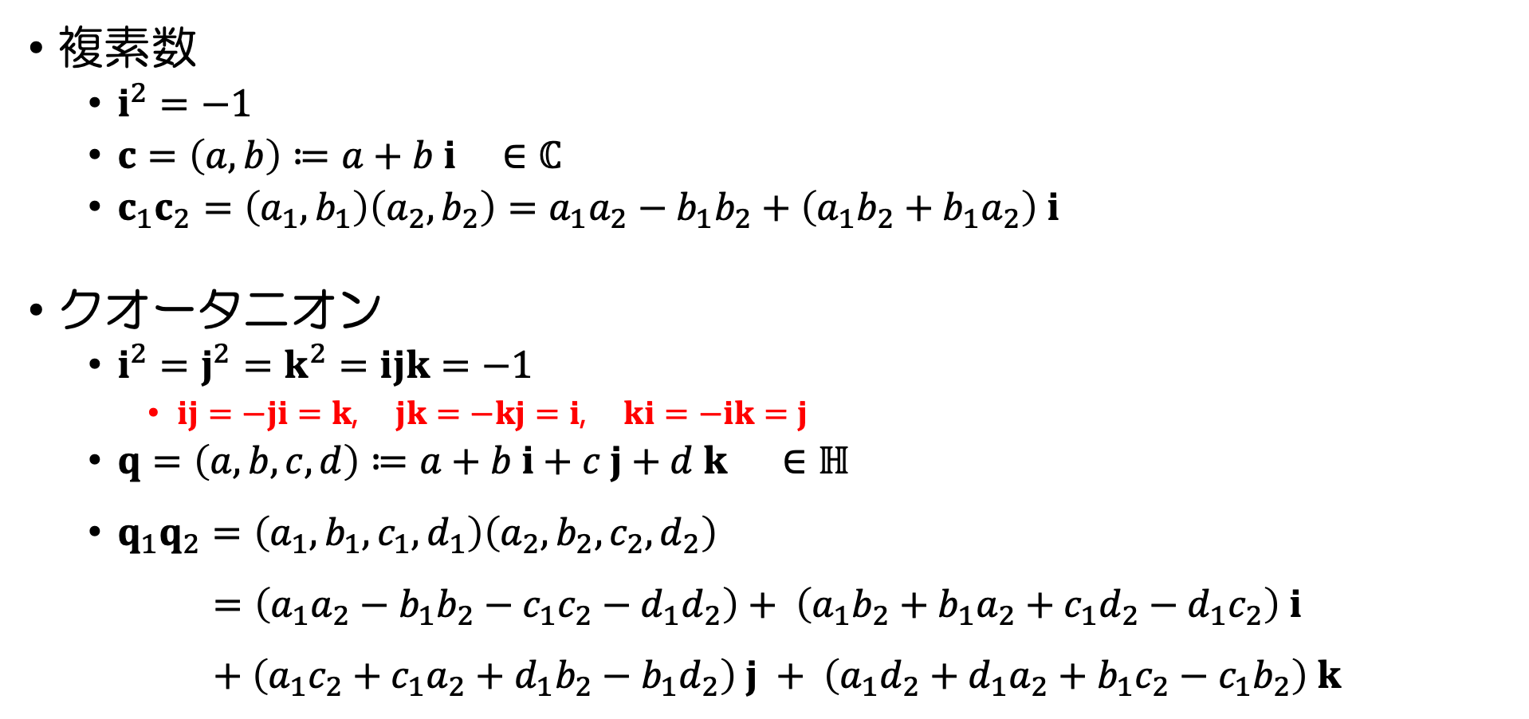
複素数とクオータニオン (四元数)
複素数
$i^{2}=−1$
$c=\left(a, b\right)≔a+b i ∈ℂ$
$c_{1}c_{2}=\left(a_{1}, b_{1}\right)\left(a_{2}, b_{2}\right)=a_{1}a_{2}−b_{1}b_{2}+\left(a_{1}b_{2}+b_{1}a_{2}\right) i$
クオータニオン
$i^{2}=j^{2}=k^{2}=ijk=−1$
$ij=−ji=k$, $jk=−kj=i$, $ki=−ik=j$
$q=\left(a,b,c,d\right)≔a+b i+c j+d k ∈ℍ$
$q_{1}q_{2}=\left(a_{1}, b_{1},c_{1},d_{1}\right)\left(a_{2}, b_{2},c_{2},d_{2}\right)$ $=\left(a_{1}a_{2}−b_{1}b_{2}−c_{1}c_{2}−d_{1}d_{2}\right)+ \left(a_{1}b_{2}+b_{1}a_{2}+c_{1}d_{2}−d_{1}c_{2}\right) i$ $+ \left(a_{1}c_{2}+c_{1}a_{2}+d_{1}b_{2}−b_{1}d_{2}\right) j + \left(a_{1}d_{2}+d_{1}a_{2}+b_{1}c_{2}−c_{1}b_{2}\right) k$
可換ではない！

Slide 4

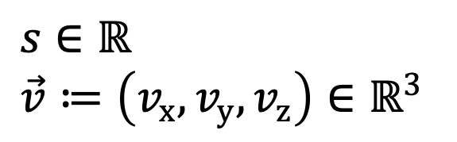
スカラーとベクトルのペアによる表記
$$s∈ℝ \\ \vec{v}≔\left(v_{x},v_{y},v_{z}\right)∈ℝ^{3}$$
$q=s+v_{x} i+v_{y} j+v_{z} k=:s+\vec{v}=:\left( s , \vec{v} \right) ∈ℍ$
$q_{1}q_{2}=\left(s_{1}, \vec{v_{1}}\right)\left(s_{2}, \vec{v_{2}}\right)$ $=\left(s_{1}s_{2}−\vec{v_{1}}⋅\vec{v_{2}}, s_{1}\vec{v_{2}}+s_{2}\vec{v_{1}}+\vec{v_{1}}×\vec{v_{2}}\right)$
スカラー部
ベクトル部
可換でないのは外積があるため

Slide 5


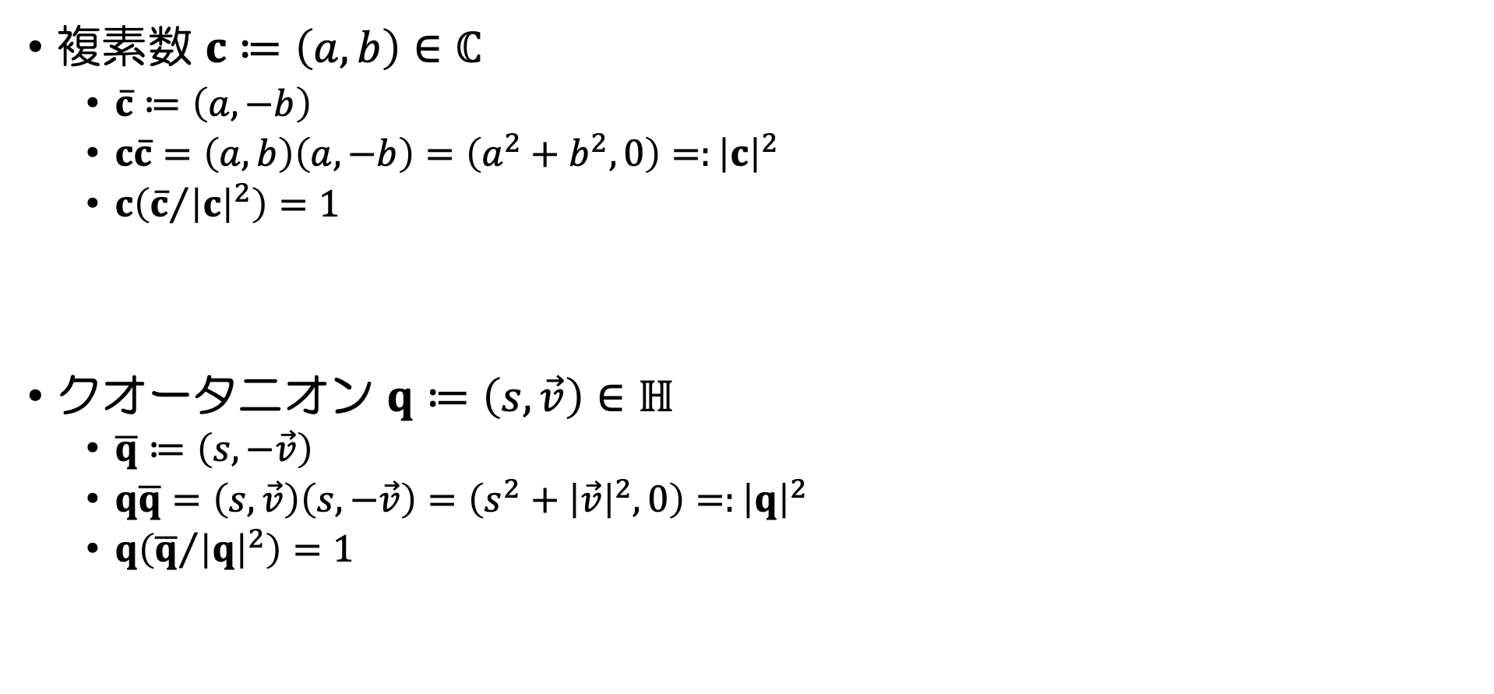



共役とノルムと逆元
複素数 $c≔\left(a,b\right)∈ℂ$
$\overline{c}≔\left(a,−b\right)$
$c\overline{c}=\left(a,b\right)\left(a,−b\right)=\left(a^{2}+b^{2},0\right)=:{\left|c\right|}^{2}$
$c\left({\overline{c}}/{{\left|c\right|}^{2}}\right)=1$
クオータニオン $q≔\left(s,\vec{v}\right)∈ℍ$
$\overline{q}≔\left(s,−\vec{v}\right)$
$q\overline{q}=\left(s,\vec{v}\right)\left(s,−\vec{v}\right)=\left(s^{2}+{\left|\vec{v}\right|}^{2}, 0\right)=:{\left|q\right|}^{2}$
$q\left({\overline{q}}/{{\left|q\right|}^{2}}\right)=1$
$$≔$$
$$c^{−1}$$
$$≔$$
$$q^{−1}$$
特に $\left|q\right|=1$のとき、$q^{−1}=\overline{q}$

Slide 6
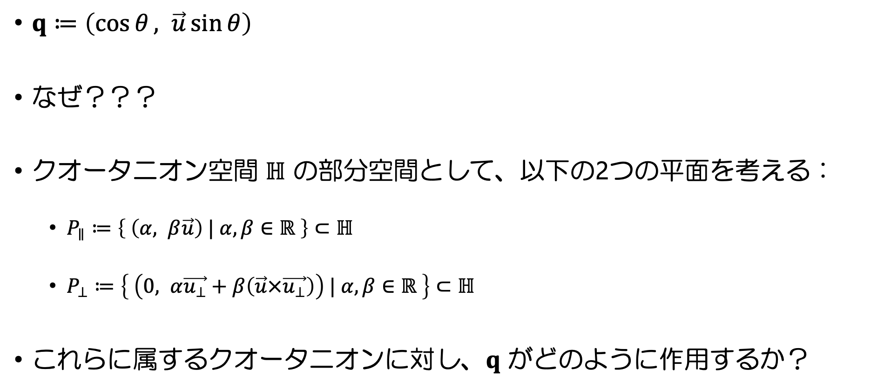
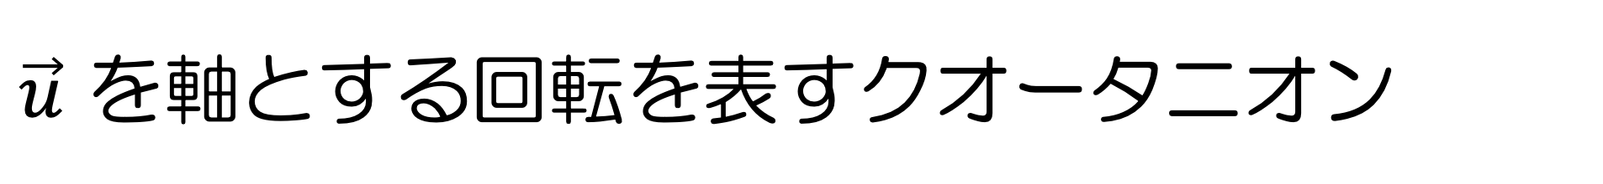


$\vec{u}$ を軸とする回転を表すクオータニオン
$q≔\left(\cos{θ}, \vec{u}\sin{θ}\right)$
なぜ？？？
クオータニオン空間 $ℍ$ の部分空間として、以下の2つの平面を考える：
$P_{∥}≔\left\{ \left(α, β\vec{u}\right) | α,β∈ℝ \right\}⊂ℍ$
$P_{⊥}≔\left\{ \left(0, α\vec{u_{⊥}}+β\left(\vec{u}×\vec{u_{⊥}}\right)\right) | α,β∈ℝ \right\}⊂ℍ$
これらに属するクオータニオンに対し、$q$ がどのように作用するか？
ただし $\left|\vec{u}\right|=1$ つまり $\left|q\right|=1$
$\vec{u_{⊥}}$： $\vec{u}$に直交する任意の単位ベクトル
Dr. Scott Schaeferによる説明 https://people.engr.tamu.edu/schaefer/teaching/441_Fall2017/lectures/Quaternions.ppt

Slide 7


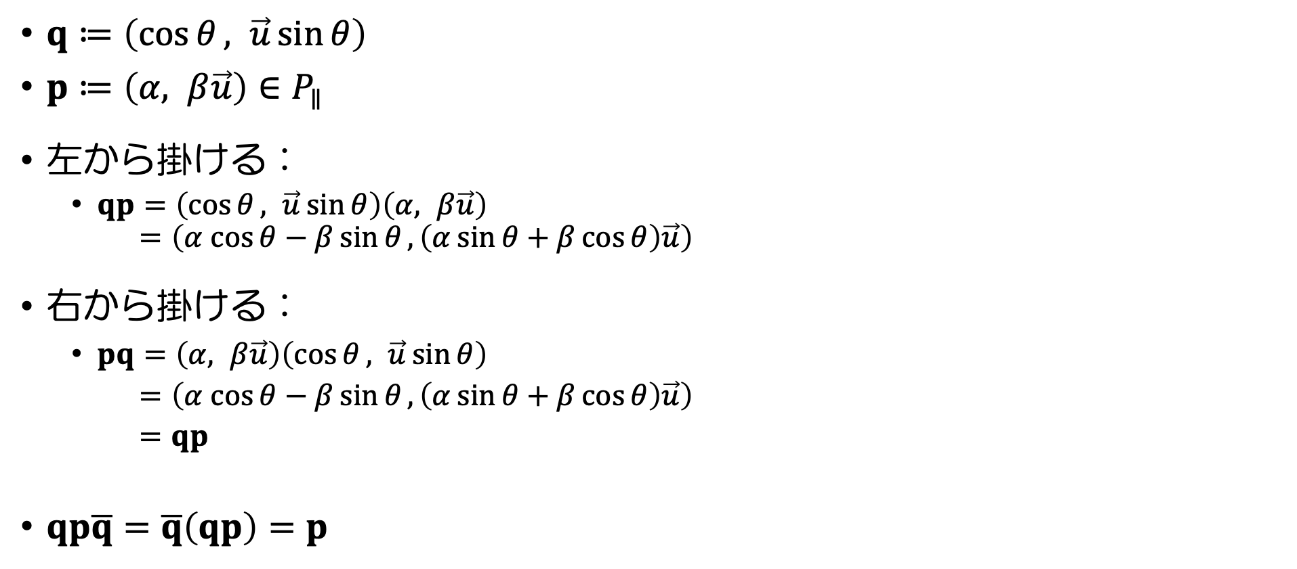


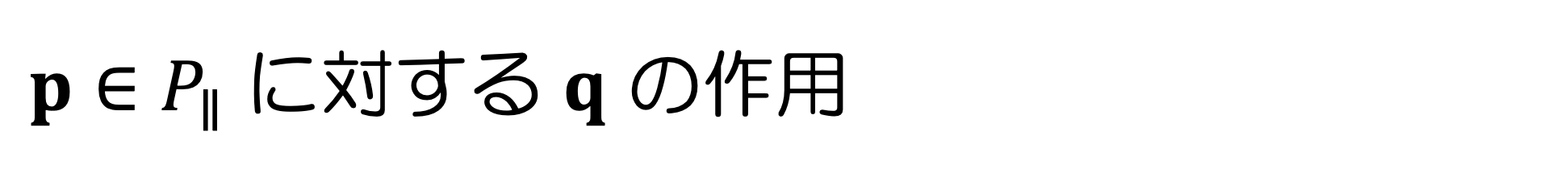






$p∈P_{∥}$ に対する $q$ の作用
$q≔\left(\cos{θ}, \vec{u}\sin{θ}\right)$
$p≔\left(α, β\vec{u}\right)∈P_{∥}$
左から掛ける：
$qp=\left(\cos{θ}, \vec{u}\sin{θ}\right)\left(α, β\vec{u}\right)$ $=\left(α cos{θ}−β\sin{θ},\left(α\sin{θ}+β\cos{θ}\right)\vec{u}\right)$
右から掛ける：
$pq=\left(α, β\vec{u}\right)\left(\cos{θ}, \vec{u}\sin{θ}\right)$ $=\left(α cos{θ}−β\sin{θ},\left(α\sin{θ}+β\cos{θ}\right)\vec{u}\right)$ $=qp$
$qp\overline{q}=\overline{q}\left(qp\right)=p$
$$\left(0,\vec{u}\right)$$
$$qp$$
$$=pq$$
$$α\sin{θ}+β\cos{θ}$$
$$p$$
$$β$$
$$θ$$
$$\left(1,\vec{0}\right)$$
$$α$$
$$α cos{θ}−β\sin{θ}$$

Slide 8
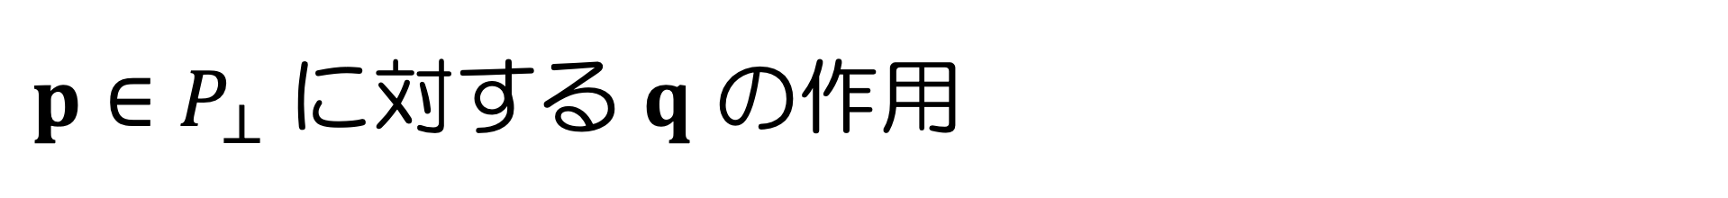

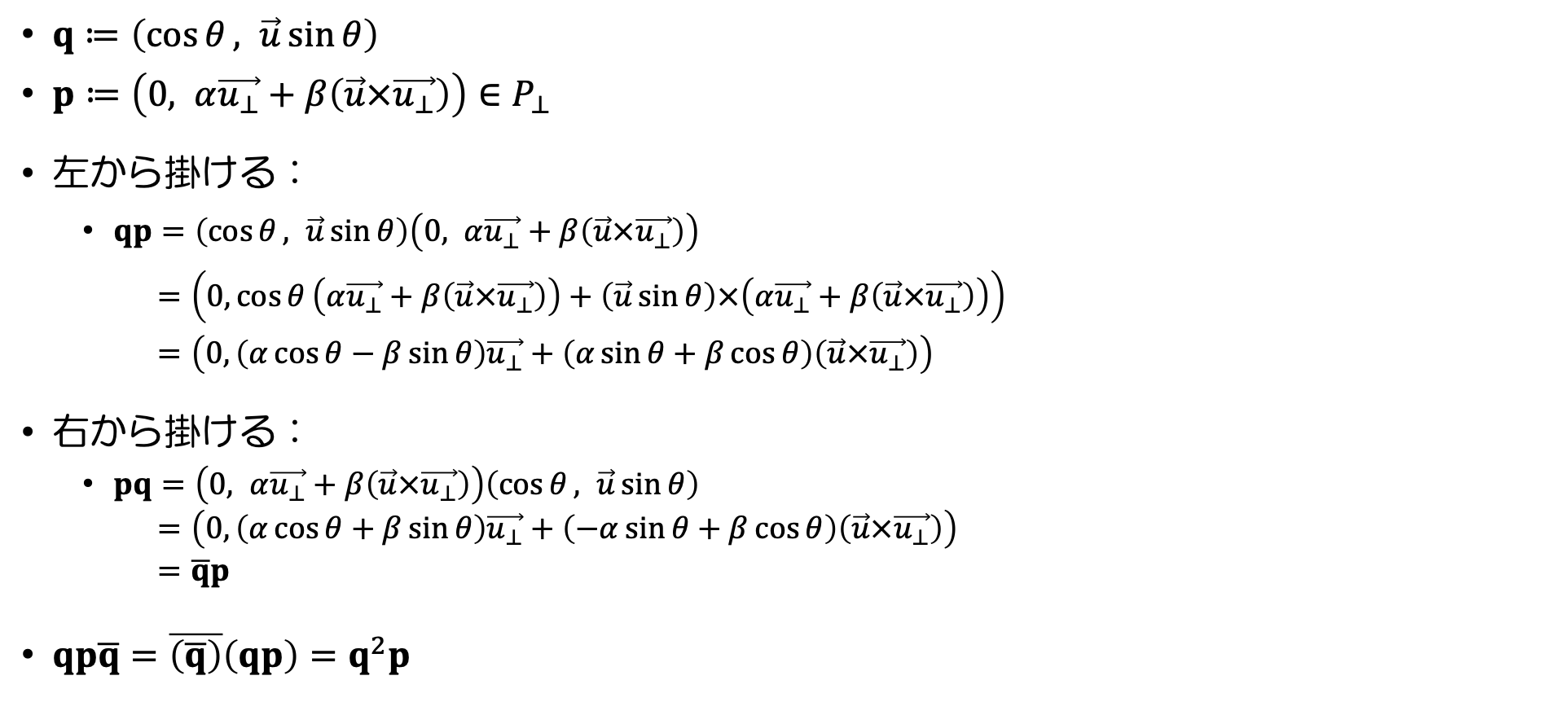




$p∈P_{⊥}$ に対する $q$ の作用
$q≔\left(\cos{θ}, \vec{u}\sin{θ}\right)$
$p≔\left(0, α\vec{u_{⊥}}+β\left(\vec{u}×\vec{u_{⊥}}\right)\right)∈P_{⊥}$
左から掛ける：
$qp=\left(\cos{θ}, \vec{u}\sin{θ}\right)\left(0, α\vec{u_{⊥}}+β\left(\vec{u}×\vec{u_{⊥}}\right)\right)$ $=\left(0,\cos{θ}\left(α\vec{u_{⊥}}+β\left(\vec{u}×\vec{u_{⊥}}\right)\right)+\left(\vec{u}\sin{θ}\right)×\left(α\vec{u_{⊥}}+β\left(\vec{u}×\vec{u_{⊥}}\right)\right)\right)$ $=\left(0, \left(α\cos{θ}−β\sin{θ}\right)\vec{u_{⊥}}+\left(α\sin{θ}+β\cos{θ}\right)\left(\vec{u}×\vec{u_{⊥}}\right)\right)$
右から掛ける：
$pq=\left(0, α\vec{u_{⊥}}+β\left(\vec{u}×\vec{u_{⊥}}\right)\right)\left(\cos{θ}, \vec{u}\sin{θ}\right)$ $=\left(0, \left(α\cos{θ}+β\sin{θ}\right)\vec{u_{⊥}}+\left(−α\sin{θ}+β\cos{θ}\right)\left(\vec{u}×\vec{u_{⊥}}\right)\right)$ $=\overline{q}p$
$qp\overline{q}=\overline{\left(\overline{q}\right)}\left(qp\right)=q^{2}p$
$$\left(0,\vec{u}×\vec{u_{⊥}}\right)$$
$$qp$$
$$α\sin{θ}+β\cos{θ}$$
$$\vec{u}×\left(\vec{u}×\vec{u_{⊥}}\right)=−\vec{u_{⊥}}$$
$$p$$
$$β$$
$$θ$$
$$θ$$
$$pq=\overline{q}p$$
$$α$$
$$\left(0,\vec{u_{⊥}}\right)$$
$$α cos{θ}−β\sin{θ}$$

Slide 9

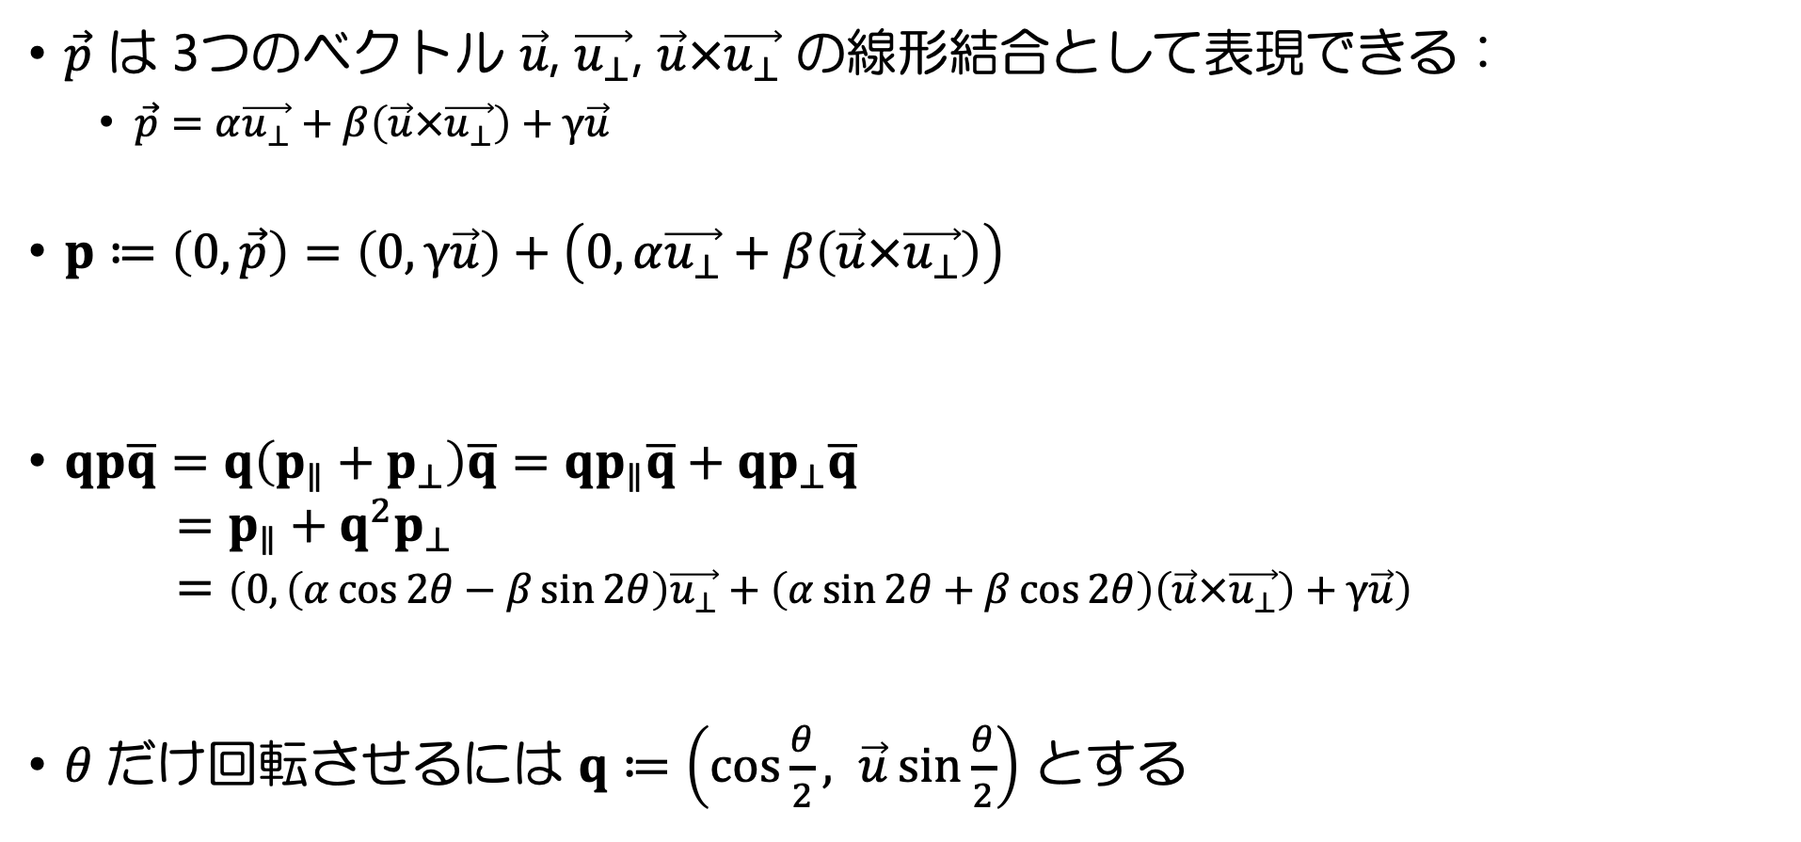

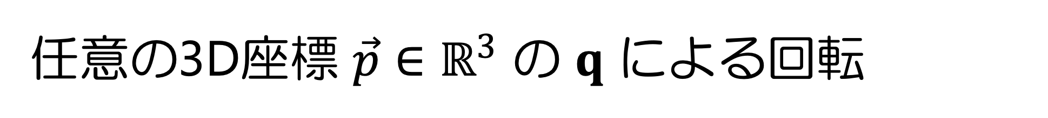



任意の3D座標 $\vec{p}∈ℝ^{3}$ の $q$ による回転
$\vec{p}$ は 3つのベクトル $\vec{u}$, $\vec{u_{⊥}}$, $\vec{u}×\vec{u_{⊥}}$ の線形結合として表現できる：
$\vec{p}=α\vec{u_{⊥}}+β\left(\vec{u}×\vec{u_{⊥}}\right)+γ\vec{u}$
$p≔\left(0,\vec{p}\right)=\left(0,γ\vec{u}\right)+\left(0,α\vec{u_{⊥}}+β\left(\vec{u}×\vec{u_{⊥}}\right)\right)$
$qp\overline{q}=q\left(p_{∥}+p_{⊥}\right)\overline{q}=qp_{∥}\overline{q}+qp_{⊥}\overline{q}$ $=p_{∥}+q^{2}p_{⊥}$ $=$ $\left(0, \left(α\cos{2θ}−β\sin{2θ}\right)\vec{u_{⊥}}+\left(α\sin{2θ}+β\cos{2θ}\right)\left(\vec{u}×\vec{u_{⊥}}\right)+γ\vec{u}\right)$
$θ$だけ回転させるには $q≔\left(\cos{\frac{θ}{2}}, \vec{u}\sin{\frac{θ}{2}}\right)$ とする
$$≔$$
$$≔$$
$$p_{∥}∈P_{∥}$$
$$p_{⊥}∈P_{⊥}$$
$\vec{p}$を $\vec{u}$ 軸周りで $2θ$ 回転させた座標

Slide 10
行列とクオータニオンの比較
 | 行列 | クオータニオン
サイズ | 9 | 4
3D座標の回転に必要な掛け算の回数 | 9 | 28
回転の合成に必要な 掛け算の回数 | 27 | 16
合成や補間にはクオータニオンを使い、 最終的な座標変換の計算には行列を使う

Slide 11
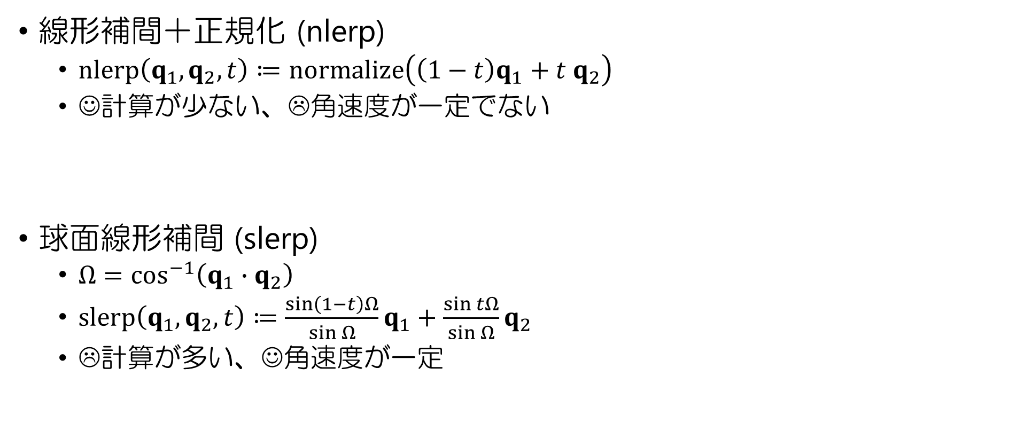
クオータニオンによる回転の補間
nlerp(t )
線形補間＋正規化 (nlerp)
$\text{nlerp}\left(q_{1},q_{2},t\right)≔\text{normalize}\left(\left(1−t\right)q_{1}+t q_{2}\right)$
☺計算が少ない、☹角速度が一定でない
球面線形補間 (slerp)
$Ω=\cos^{−1}\left(q_{1}∙q_{2}\right)$
$\text{s}\text{lerp}\left(q_{1},q_{2},t\right)≔\frac{\sin\left(1−t\right)Ω}{\sin{Ω}}q_{1}+\frac{\sin{tΩ}}{\sin{Ω}}q_{2}$
☹計算が多い、☺角速度が一定
q₂
q₁
1–t
t
slerp(t )
q₂
1–t
t
q₁
Animating rotation with quaternion curves. Shoemake, SIGGRAPH 1985
http://number-none.com/product/Understanding%20Slerp,%20Then%20Not%20Using%20It/

Slide 12


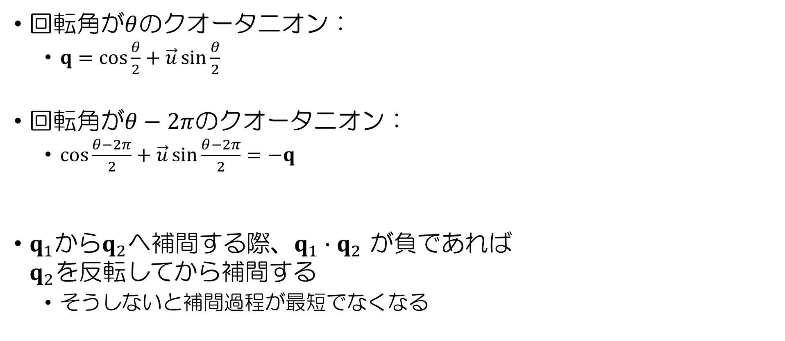



正負のクオータニオン
$$\vec{v}′$$
$$−q$$
$$q$$
$$\vec{v}$$
回転角が$θ$のクオータニオン：
$q=\cos{\frac{θ}{2}+\vec{u}\sin{\frac{θ}{2}}}$
回転角が$θ−2π$のクオータニオン：
$\cos{\frac{θ−2π}{2}+\vec{u}\sin{\frac{θ−2π}{2}}}=−q$
$q_{1}$から$q_{2}$へ補間する際、$q_{1}∙q_{2}$ が負であれば $q_{2}$を反転してから補間する
そうしないと補間過程が最短でなくなる
$$\vec{u}$$

